Slide 1


🚀 De mirar el pasado a anticipar el futuro
  Machine Learning con Python para la Toma de Decisiones Empresariales
  Jorge Israel Frometa Moya

Slide 2
Calidad del Dato y Metodología
  Metodología: El motor invisible y diferencial del Machine Learning en los negocios.
  Entender "Garbage In, Garbage Out" es fundamental para decisiones rentables.
  No importa qué tan avanzado sea tu algoritmo; si los datos están mal, la decisión será errónea.

Slide 3

Metodologías para ML en negocios:
CRISP-DM
TDSP (Team Data Science Process de Microsoft)
Agile Data Science (iteraciones rápidas)

Slide 4
El Ciclo de Vida de un Proyecto (CRISP-DM)
El ML no es un proceso lineal, sino iterativo y de mejora continua.
Comprensión de Negocio: ¿Qué queremos mejorar?
Comprensión de Datos: ¿Tenemos lo que necesitamos?
Preparación de Datos: Limpieza y transformación (donde pasamos el 80% del tiempo).
Modelado: Aplicar el algoritmo.
Evaluación: ¿Aporta valor económico?
Despliegue: Ponerlo en marcha.

Slide 5

El Problema de "Garbage In, Garbage Out" (GIGO)
Puntos clave:
Valores nulos: ¿El cliente no tiene edad o no la quiso dar?
Outliers (Valores atípicos): Una venta de 1.000.000€ en un negocio de tickets de 10€ ¿es un error o un cliente VIP?
Duplicados: Sobreestiman la importancia de ciertos patrones.

Slide 6

Los 4 Pilares de la Calidad del Dato:
1. Integridad (¿Faltan datos?)
2. Consistencia (¿Los datos siguen reglas?)
3. Precisión (¿Los datos son correctos?)
4. Actualidad (¿Los datos están vigentes?)

Slide 7

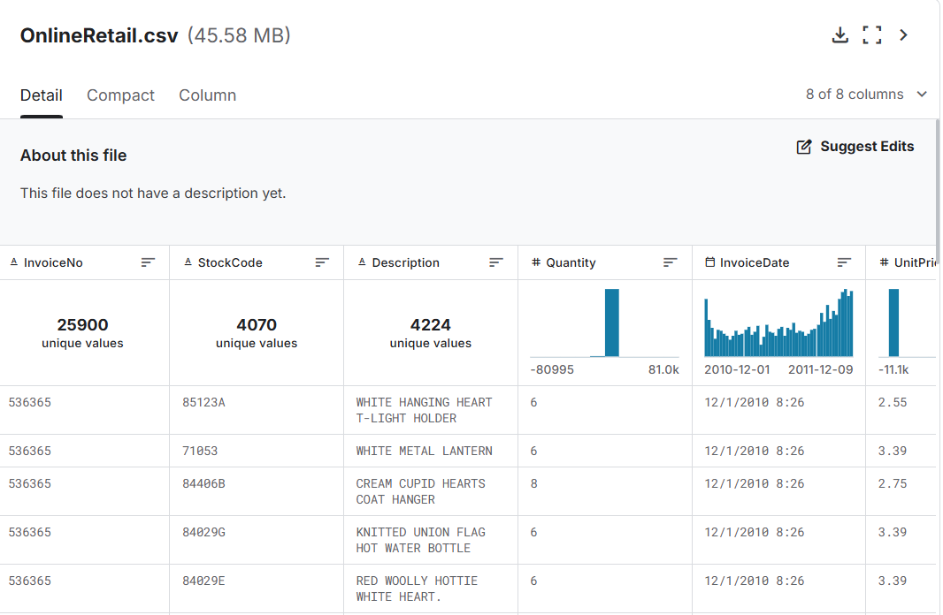
Caso práctico: OnlineRetail
Datos reales

Slide 8

Conceptos claves
📈 DEL DATO A LA DECISIÓN
Dato Crudo → Información → Conocimiento → Decisión
💰 EL ROI DE LA CALIDAD
Inversión en limpieza × 10 = Retorno en mejores decisiones
🎯 PREGUNTAS CLAVES
1. ¿En qué confío? → Integridad
2. ¿Qué me estoy perdiendo? → Consistencia
3. ¿Dónde me puedo equivocar? → Precisión

Slide 9

Advertencia temprana
Riesgos asociados:
Paralización por análisis → Nunca llegar a
producción.
2. Costo oculto → Limpieza manual no escalable
3. Falsa confianza → "Los datos están limpios,
el modelo es perfecto“
4. Desalineación → Limpiar lo técnico vs. lo
estratégico

